Slide 1
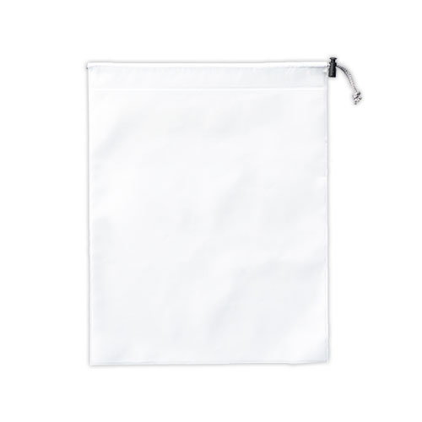
【提案書】
EVA巾着(M)
特徴
焼却してもダイオキシンが発生しないため環境に優しく、水や紫外線に強く、また耐久性にも柔軟性にも優れたEVA素材を使用した、透け感のある巾着。ストッパー付きで使いやすいアイテムです。
納期
納期スペース
仕様
素材：EVA
サイズ：約220×280(mm)
包装：OPP袋
備考：取説付
お見積
お見積りスペース

